Slide 1
„Mokinio pažinimas – tiesiausias kelias į prasmes“
Vilkaviškio „Aušros“ gimnazijos
dorinio ugdymo (tikybos)
mokytoja ekspertė Vilma Balandienė
2019-10-28

Slide 2
Kas yra žmogus?
Dievas tarė: „Padarykime žmogų pagal mūsų paveikslą ir panašumą; tevaldo jie ir jūros žuvis, ir padangių sparnuočius, ir galvijus, ir visus laukinius žemės gyvulius, ir visus žemėje šliaužiojančius roplius!“ (Pr 1, 26)

Slide 3
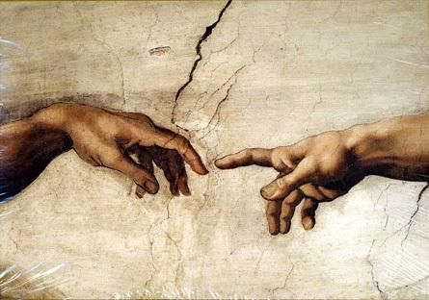
VIEŠPATIE, mūsų Dieve,
koks nuostabus tavo vardas visoje žemėje!
Kai pasižiūriu į tavo dangų, –
tavo pirštų darbą, –
į mėnulį ir žvaigždes,
kuriuos tu pritvirtinai, –
kas yra žmogus, kad jį atsimeni,
kas yra mirtingasis, kad juo rūpiniesi?
(Ps 8. 2, 4-5)

Slide 4
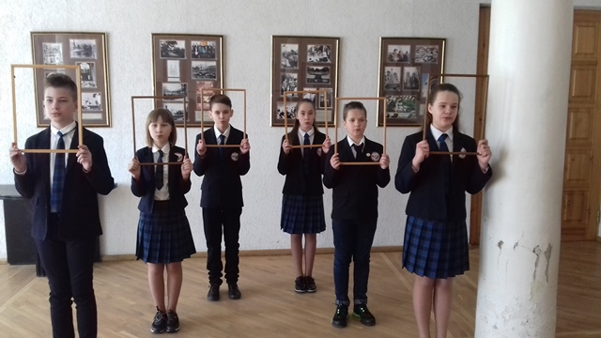
Tu padarei jį tik truputį žemesnį už save
ir apvainikavai jį garbe ir didybe.
Tu padarei jį savo rankų darbų šeimininku,
padėjai visa prie jo kojų.
Avis ir jaučius – visus aliai vieno –
ir laukinius gyvulius,
padangių paukščius bei jūros žuvis
ir visa, kas tik keliauja jūrų takais. (Ps 8. 6-9)

Slide 5
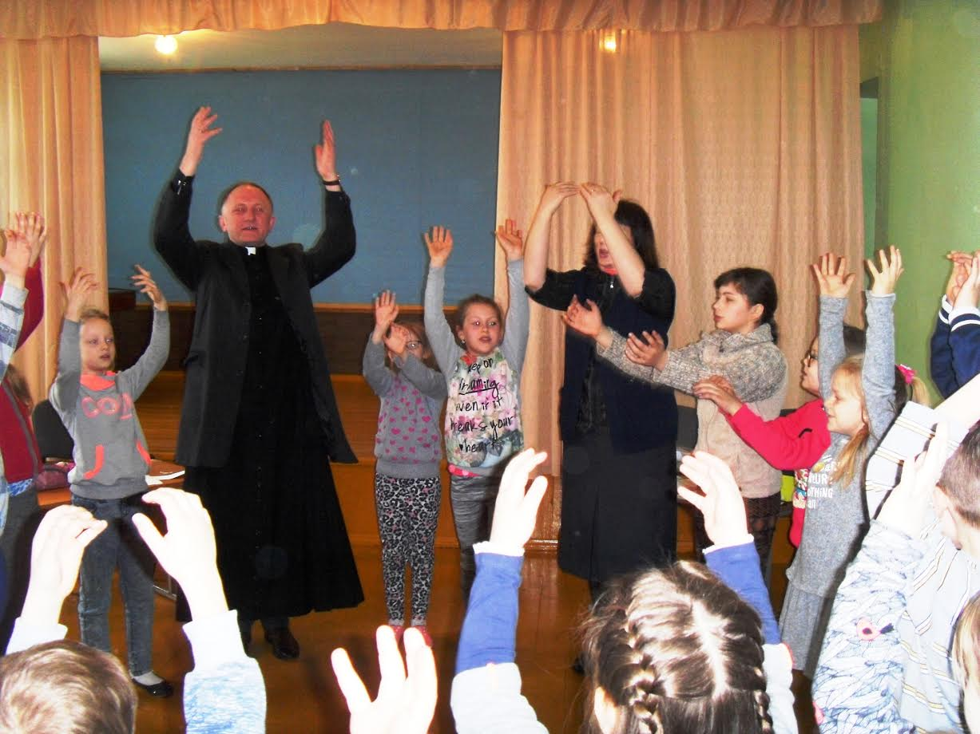
VIEŠPATIE, ištyrei mane ir pažįsti.
Žinai, kada atsisėdu ir kada atsistoju, –
iš tolo supranti mano mintis.
Stebi mano žingsnius ir mano poilsį, –
pažįsti visus mano kelius.
Net nespėjus mano liežuviui žodžio ištarti,
štai, VIEŠPATIE, tu jį visą žinai.
(Ps 139. 1-4)

Slide 6
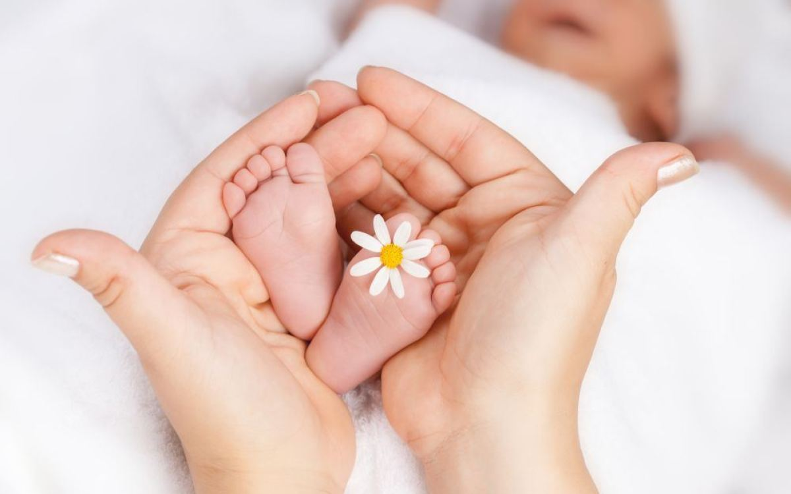
Juk tu mano širdį sukūrei,
užmezgei mane motinos įsčiose.
Mano išvaizda tau buvo žinoma,
kai buvau slapta kuriamas,
rūpestingai sudėtas žemės gelmėse –
tavo akys matė mane dar negimusį.
Į tavo knygą buvo įrašytos
visos man skirtos dienos,
kai nė viena jų dar nebuvo prasidėjusi.
(Ps 139. 13, 15-16)

Slide 7
Tikslas
Skatinti dorinio ugdymo mokytojus ieškoti įvairių mokinių pažinimo būdų, kad mokiniai galėtų plačiau pritaikyti savo gebėjimus, įprasminti mokymąsi, būtų žadinama mokinių mokymosi motyvacija, ugdomas mokinių gebėjimas bendrauti ir bendradarbiauti, leistų mokytojams tikslingiau taikyti mokymosi metodus, atsižvelgiant į klasės ar mokinių grupės kontekstą.

Slide 8
Uždaviniai
Pasidalinti gerąja patirtimi, kaip mokytojai siekia pažinti savo ugdytinius;
Atrasti kuo daugiau bendradarbiavimo su kitų dalykų mokytojais, tėvais, Bažnyčia, visuomeninėmis organizacijomis galimybių;
Pasidalinti mokinių pažinimo metodais neformalioje aplinkoje.

Slide 9
Geros mokyklos koncepcija (2013)
Nuo švietimo visiems pereinama prie švietimo kiekvienam, t.y. personalizuoto, suasmeninto ugdymo ir mokymo(si) pripažįstant, kad žmonių patirtys, poreikiai ir siekiai skiriasi, o mokomasi skirtingais tempais ir būdais;
Gera mokykla - prasmės, atradimų ir mokymosi sėkmės siekianti mokykla, grindžianti savo veiklą bendruomenės susitarimais ir mokymusi.

Slide 10
Geros mokyklos bruožai (1)
Asmenybės ūgtis:
asmenybinė branda (savivoka, savivertė, vertybinis kryptingumas ir gyvenimo būdas);
mokymosi pasiekimai (bendrieji pasiekimai (bendrosios kompetencijos) ir dalykiniai pasiekimai (dalykinės kompetencijos));
mokymosi pažanga (per tam tikrą laiką pasiektas lygis, atsižvelgiant į bendrosiose ugdymo programose numatytus reikalavimus, mokymosi startą bei asmenines raidos galimybes, mokiniui optimalų tempą).
Mokinio pažinimas:
Mokinio asmenybės pažinimas;
Mokymosi ypatumų pažinimas;
Galimybių įvertinimas.

Slide 11
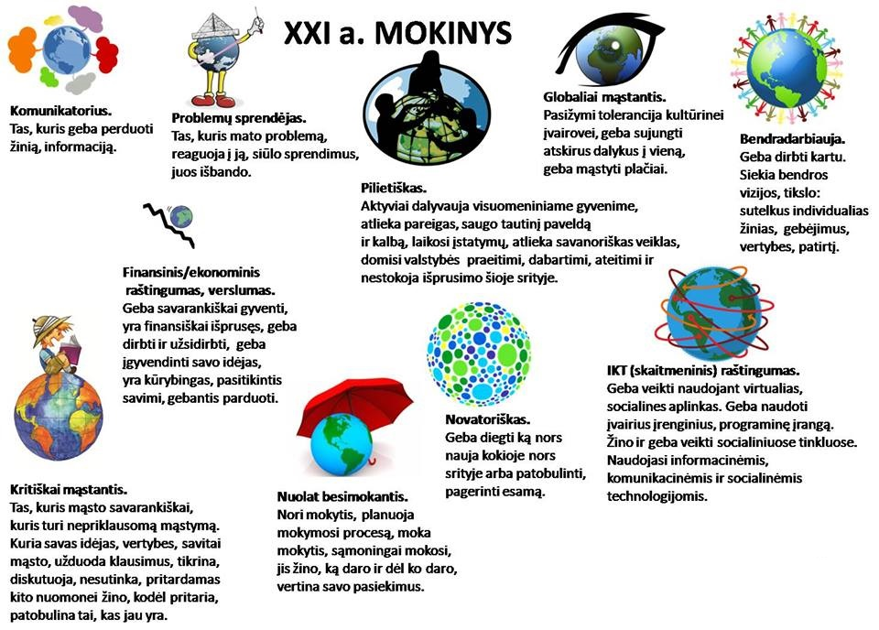

Slide 12
Šiuolaikinių vaikų ypatumai:
Skaitmeniniai vaikai (varto gyvenimo vaizdus, bet jame nedalyvauja);
Postmodernizmo žmonės (“turgaus žmonės”);
Buvimo distancijoje nuo tikrovės žmonės;
Labai vieniši žmonės;
Vartotojai (vartoja tik atsirinktus dalykus, nematydami viso pasaulio vaizdo) ir kt.
Šiame kontekste – Jėzus jiems nebėra vienintelė Tiesa.

